Slide 1
一.淡水河水筆仔的由來與發展
不可不知的紅樹林歷史
淡水水筆仔的分佈
水筆仔對淡水河生態的效益及環境影響

Slide 2
淡水河紅樹林的歷史
淡水河紅樹林面積達93公頃，是全世界最大的水筆仔純林，備受國際矚目
曾一度被認為是全世界水筆仔分布最北端，該看法後來被日本的水筆仔打破，但因日本水筆仔和大陸水筆仔一樣，屬零星分布，其國際地位仍不如台灣水筆仔。

Slide 3
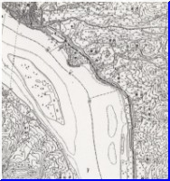
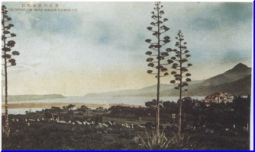
淡水河紅樹林的歷史
早期日據時代紅樹林沙洲狀況（淡水社區鄉土教材，省立淡水商工）（點圖放大）
1920年代鼻頭村（今淡水氣象聯隊所在地）的繪圖，
右側的大房子是黃東茂的居所。淡水社區鄉土教材，
省立淡水商工
（點圖放大）

Slide 4
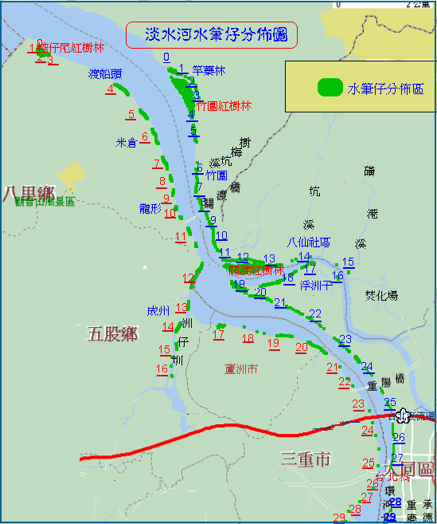
淡水河水筆仔主要分佈地區
淡水河水筆仔主要分佈在
1.關渡自然保留區
2.社子島堤防
3.竹圍自然保留區
4.挖仔尾自然保留區等。

Slide 5
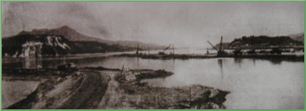
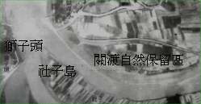
水筆仔擴張的原因
1.關渡隘口的拓寬造成鹽分增加與泥沙的堆積。
民國52年葛樂禮大颱風後，一些學者建議拓寬關渡峽口，結果引起海水倒灌，生態大滅絕，水域的鹽份從1％升至3.5％，所有的魚產介貝，全部絕種，聞之令人疼心。又由於水文的改變，淡水河關渡以上的泥沙堆積日益嚴重，泥灘地增加， 土壤鹽分提高，非常適合水筆仔的生長條件，所以水筆仔往上游擴張生長。
1962年關渡地區空照圖（關渡自然導遊徐偉斌）
可以發現堤外地區有農田
關渡隘口開挖景象
（關渡自然導遊：徐偉斌）下方為社子島右

Slide 6
水筆仔擴張的原因
2.水庫的建立淡水量供應不足
石門水庫位於大漢溪上，攔截淡水河最大支流大漢溪的水流，使淡水補充不足的情況下，淡水河的鹽分增加。.翡翠水庫位於新店溪支流北勢溪上，攔截淡水河支流新店溪上游的水量，使淡水補充不足的情況 ，淡水河的鹽分增加， 加快加廣水筆仔的生長面積

Slide 7
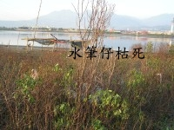
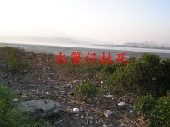
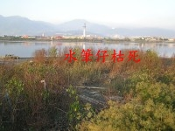
水筆仔擴張限制
1.颱風是水筆仔的超級殺手
據我們的觀察水筆仔不能在關渡以上地區的潮間帶繁殖茂盛其主要原因，是因為颱風的影響幾年的一次大的颱風所帶來雨量的會將河水漲滿，造成水筆仔大量的死亡
颱風帶來的洪水使水筆仔死亡

Slide 8
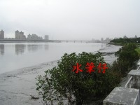
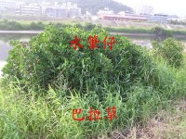
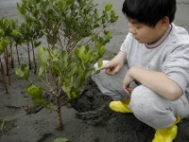
2.鹽分與土質造成水筆仔不開花的現象
水筆仔的生長區上游地區可能是因為鹽分與土質的關係，水筆仔開花數量少，水筆仔胎生苗數量少，無法大面積的繁殖。
挖仔尾水筆仔滿四年會開花
成州溫仔圳水筆仔少開花
忠孝橋下水筆仔大部分不開花

Slide 9
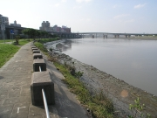
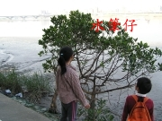
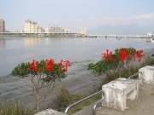
3.河濱公園的設立造成潮間帶變小
台北縣市政府在淡水河兩岸建設公園綠地，使潮間帶變小，水筆仔的生長空間變小，大部份的水筆仔，只能在河堤下方生長，面積非常有限。
河堤下方生長，
面積非常有限
潮間帶變小，
生長空間變小
兩岸建設公園綠地，
使潮間帶變小

Slide 10
水筆仔對於淡水河生態的效益
1.水土保持功能
水土保持功能茂密生長在淡水河的水筆仔，會形成一道天然屏障，抵擋河水與潮汐侵蝕可以保護河岸，使其不受接河水與潮汐沖擊，極具水土保持之功效，而茂密的紅樹林也可以阻擋強勁的海風，或把河水泥沙擋下，主要是因根系(地下根、支柱根)對於維護堤岸有極佳效果。

Slide 11
2、生態功能
水筆仔沼澤區內來自上游及海洋所帶來支各種無機鹽及有機物，在加上水筆植物體本身枯枝落葉的掉落，經由真菌分解形成有機碎屑，使的區內沈積了大量有機養分。這些有機養料可以藉著潮水的漲退帶潮間帶與給沿岸的浮游生物利用，水筆仔是潮間帶生態系中最基礎的生產者。將會回復鹽化，影響整個生態系之平衡。

Slide 12
3、環境保護功能
水筆仔因其特殊的形態特性，不僅可以攔截泥沙擴大灘地，有極佳的保安護岸功能。濕地不僅為無數生物庇護覓食之場所，以水筆仔沼澤區而言，水筆仔植物為該區土壤有機物之主要來源，土壤有機物增加，因此在紅樹林沼澤區內一旦紅樹林遭到砍除，土壤中的有機物即不再獲得補充，污染物直接釋放至水體，生存於河口的生物將受到波及，而潮間帶濕地土壤

Slide 13
4、教育遊憩功能
水筆仔沼澤區動物種類繁多，為賞鳥觀蟹之最佳場所，透過設計良好的活動，人們可以了解大自然的奧祕，進而樂於親近自然，保護環境。若規劃成觀光遊憩區，更可寓教於樂，讓遊客帶一些生態保育的觀念回家。

Slide 14
5、過濾有毒物質
許多研究顯示紅樹林不僅為無數生物庇護覓食的場所，更是許多有毒物質的過濾器及營養貯存庫，為大自然最佳的濾水系統，它的過濾功能主要是透過濕地植的根吸收及土壤的緩衝能力。

Slide 15
6、經濟功能
水筆仔的生長快速，其木材可薪材，早期淡水民眾即常砍伐水筆仔為薪炭材，水筆仔的胎生苗含有大量的澱粉，早期的人作為醃製食品用，然今日無人使用。 水筆仔另一個名稱為水瓊花，發出淡淡的香味吸引昆蟲覓食，每年六、七月會開花在早期有養蜂人家在八勢里一帶水筆仔林養蜂採蜜。淡水人以前有人叫「海茄苳」，會利用紅樹的行業有二種，一種是養蜜蜂的人，利用紅樹所養的蜜蜂所產的蜂蜜是最好的。在一種是養羊的人，羊要吃很多的鹽分，紅樹含有的很多的鹽分，所以養羊的人都會砍一點，讓羊所產的羊奶是最棒的。

Slide 16
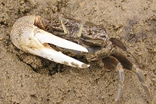
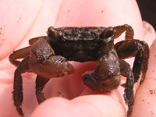
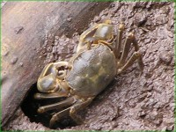
水筆仔對於淡水河生態的影響
1.造成原生物種的消失，適應水筆仔的生物增加
台灣招潮蟹在淡水河已絕跡
水筆仔增多台灣厚蟹數量增加
摺痕相手蟹與水筆仔一
起擴張

Slide 17
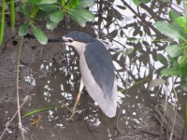
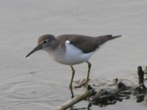
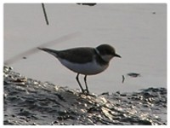
2.造成鳥類棲息環境的變化，鷸鸻科變少，鷺科增加
水筆仔提供夜鷺覓食場所
水筆仔增加鷸科鳥類減少
水筆仔增加鸻科鳥類減少

Slide 18
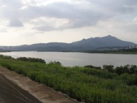
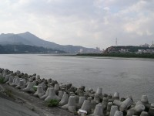
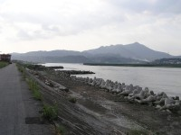
3.影響河水的流動
基隆河的水患基隆河水筆仔的無限制的生長有直接的關係。
防洪將堤岸邊的大量水筆仔剷除。
並施作消波塊確保堤防安全
與基隆河

Slide 19
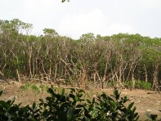
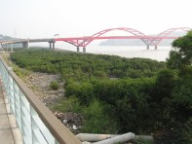
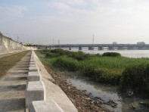
4.濕地的陸化作用
竿蓁林水筆仔因陸化而死亡
關渡橋前以前是小碼頭
延平河濱公園泥沙淤積

